Slide 1
Consolider les apprentissages fondamentaux
Idées préconçues et résultats des recherches sur les premiers apprentissages de la lecture
Liliane Sprenger-Charolles
Directrice de recherche au CNRS
Membre du conseil scientifique du MEN

Slide 2
SOMMAIRE
A. Les nouvelles évaluations nationales
CP: Français et mathématiques
B. Acquis de la recherche sur les débuts
de l’apprentissage de la lecture
C. Un exemple innovant: GraphoGame
Aide à l’apprentissage de la lecture

Slide 3
A. Les nouvelles évaluations nationales CP: français / maths
A1. Pourquoi ces nouvelles évaluations?
A2. Historique
A3. Fonction de ces évaluations
A4. Dispositifs comparables à l’étranger
Zone complémentaire :
Noms des intervenants, etc.

Slide 4
A1. Pourquoi ces nouvelles évaluations?
    Difficultés des élèves français
    Qui s’accentuent dans le temps
    - en lecture
    - en mathématiques
Ressort de différentes études
    Enquêtes internationales
      - Après 4 ans de primaire (CM1)
      PIRLS (Lecture-Compréhension)
      TIMSS (Mathématiques et sciences)
      - Elèves âgés de 15 ans (3ème / 2nd G-T)
      PISA (Lecture-Compréhension et Mathématiques)
    Travaux de sociologie
  => Ont en commun: le contrôle de différents facteurs (âge,
  milieu social, profession et niveau d’étude des parents,
  langue de scolarisation et langue parlée à la maison…)
  => Différences
    PIRLS-TIMSS et PISA: études transversales (différents élèves en 2006, 2011…)
    Etudes de sociologie: certaines sont longitudinales (suivi des mêmes élèves)

Slide 5
A1.1. Travaux de sociologie
(Bourdieu,1966; Baudelot & Establet, 2009; Brocholichi & Sinthon, 2011; Chesné, 2014; Duru-Bellat & Mingat, 1993; Martinez & Roditi, 2017…)
Principal constat: Augmentation des inégalités des performances s’expliquant par des facteurs sociaux
Quelques explications
- Augmentation des exigences avec les niveaux
(les différences initiales s’accentuent en l’absence de dispositif pédagogique
permettant d’aider les élèves les plus fragiles)
- Inadaptation de la formation des maitres
Changements fréquents des programmes
Un biais
Cette augmentation peut être masquée par le non recours à des épreuves standardisées,
les établissements qui notent:
- le plus sévèrement ont les meilleurs élèves
- le moins sévèrement ont les plus faibles

Slide 6
A1.2. Enquête PIRLS-TIMSS
(voir https://www.iea.nl/pirls; notes d’information de la DEPP, p.ex, pour PIRLS-2016 https://cache.media.education.gouv.fr/file/2017/73/7/depp-ni-2017-24-pirls-cm1-ecrit_860737.pdf)
 |  | 2016 | 2001 à 2016 | % élèves |  | 2016
 |  |  |  | Faibles | Forts | Abs formation continue
Lecture Compréh | France | 511 | Moins 14 points | 39% | 12% | 38%
 | UE | 540 | Hausse sauf Pays-Bas (-9) |  |  | 22%
Maths | France | 488 |  | 44% | 11% | 53%
 | UE | 527 |  |  |  | 32%

Slide 7
Quelques explications des différences entre la France et les pays de l’Union Européenne (UE):
Enseignants
- moins de formation continue
- moins à l’aise face aux élèves en difficultés
- pratiques plus traditionnelles
en particulier sur la compréhension
Institution: changements fréquents des programmes
Elèves: nombre important d’absence de réponse
aux questions ouvertes
- nombreuses pour compréhension fine en lecture
- épreuves dans lesquelles leurs scores sont bas

Slide 8
A2. Historique
Début 2018, le Ministre de l’Éducation Nationale, Jean-Michel Blanquer, a demandé
au Conseil Scientifique du MEN (CSEN) de faire évoluer les évaluations nationales pour le CP. Réalisé par le CSEN, en collaboration avec
- DEPP (Direction de l’évaluation, de la prospective
et de la performance)
- DGESCO (Direction de l’enseignement scolaire)
- IGEN (Inspection générale de l’éducation nationale)
Mise en place du dispositif EvalAide

Slide 9
A3. Fonction de ces évaluations
Fournir des repères permettant de déterminer
les acquis, les progrès et les besoins
de chaque élève
    entre le début du CP et le milieu du CP
    puis entre le milieu du CP et le début du CE1
Dans différents domaines
du langage
et des mathématiques.
BUTS: repérer rapidement ceux qui rencontrent des difficultés spécifiques afin de les aider, les aides précoces étant les plus bénéfiques
Dispositif dit « EvalAide »

Slide 10
A4. Dispositifs comparables à l’étranger
Le dispositif évaluer pour aider a fait ses preuves
Plusieurs pays: USA, Australie, Royaume Uni…
L’Etat de Floride (72% d’élèves de milieu défavorisé, 14% ayant l’anglais comme langue seconde: cf. Torgesen, 2009)
Des programmes internationaux destinés aux pays en voie de développement: EGRA (Early Grade Reading Assessment)
Un exemple: Introduction en 2012 au Royaume Uni du phonics check (évaluation du décodage par la lecture à haute voix de mots en temps limité) pour tous les élèves de 1ère primaire
- Identification, puis aide aux élèves en difficultés
- Qui sont revus un an plus tard
s’ils n’ont encore pas comblé leurs lacunes,
des exercices plus ciblés leur sont proposés.
Résultats: Progrès des élèves anglais sur cette épreuve et dans PIRLS
PIRLS | 2011 | 2016 | Différence
Angleterre | 552 (2,6) | 559 (1,9) | + 7
France | 520 (2,6) | 511 (2,2) | - 9

Slide 11
B. Acquis de la recherche dans le domaine de l’apprentissage de la lecture
B1. Quelques raisons des méfiances
B2. Quand lire c’est comprendre
B3. Relations compréhension écrite-orale
versus décodage
B4. Quelques autres résultats
B5. Une explication possible
Zone complémentaire :
Noms des intervenants, etc.

Slide 12
B1. Quelques raisons des « méfiances »
Ending the Reading Wars (Castles et al. 2018)
ps://journa
Décodage: résistance des milieux professionnels
- le décodage nuit à la compréhension
- l’orthographe du français
ne permet pas cet enseignement
Manque de formation des enseignants
Nombreuses transmissions d’INFOX

Slide 13
B2. Quand lire c’est comprendre
si, en dépit des idées préconçues, il est assez facile de construire une progression sur le décodage, les problèmes posés par l’enseignement de la compréhension sont bien plus complexes
Léo est coincé dans un bouchon. Il est inquiet et se demande ce que son patron va encore dire et, peut-être, même faire.
B1. Historique
A4. Dispositifs comparables à l’étranger
Le dispositif évaluer pour mieux aider a fait ses preuves
Plusieurs pays: USA, Australie, Royaume Uni…
L’Etat de Floride (72% d’élèves de milieu défavorisés, 14% ayant l’anglais comme langue seconde: cf. Torgesen, XXX)
Des programmes internationaux destinés aux pays en voie de développement: EGRA (Early Grade Reading Assessment)
Un exemple: Introduction en 2012 au Royaume Uni du phonics check (évaluation du décodage par la lecture à haute voix de mots en temps limité) pour tous les élèves de 1ère primaire
- Identifier les élèves qui ont des difficultés
- Leur proposer des exercices individualisés
- Les revoir un an plus tard
s’ils n’ont alors pas comblé leurs lacunes, des exercices plus ciblés leur sont proposés.

Slide 14
B3. Relations entre décodage et compréhension
Traitements de bas niveau
(réflexe-automatisme)
Traitements de haut niveau
Décodage / Identification des mots écrits
Compréhension en lecture
Compréhension orale
Mécanismes spécifiques à la lecture
Mécanismes non spécifiques à la lecture

Slide 15
B3.1. Précisions terminologiques
Décodage: dans une écriture alphabétique, mise en relation des plus petites unités sonores de la langue orale (phonèmes) avec les unités reliées de la langue écrite (graphèmes)
Phonème: la plus petite unité sonore du langage qui, dans une langue donnée, distingue 2 mots
/b/ et /v/ sont des phonèmes en français (bol vs vol), mais pas en espagnol
En espagnol, le ‘R’ simple et celui qui est roulé sont deux phonèmes différents (pero [mais] vs perro [chien]),
pas en français
=>Permet la créativité infinie du langage oral
avec une trentaine de phonèmes bien spécifiés

Slide 16
Pour apprendre à lire dans une écriture alphabétique, il faut être capable de
Segmenter les mots oraux en phonèmes
« tour » = /t/ + /u/ + /R/
=> Cette capacité, qui n’est pas nécessaire
pour apprendre à parler,
se met en place entre 4 et 6 ans
Discriminer les phonèmes des mots oraux
« car » vs « gare »
Cette capacité, nécessaire pour apprendre à parler et à lire, se met en place
- pendant la 1ère année de la vie d’un enfant
- en lien avec son environnement

Slide 17
B3.2. Quelques résultats
B3.2a. Le mythe des bons décodeurs mauvais compreneurs
Les enfants « bons décodeurs » ayant des difficultés de compréhension écrite sans aucun problème de compréhension orale
=> sont des cas exceptionnels (autour de 1%)
1,5%: 400 apprenti-lecteurs francophones MSE défavorisé
(Gentaz et al., 2015)
1,0%: 150.000 apprenti-lecteurs anglophones, MSE défavorisé
(Spencer et al., 2014)

Slide 18
B3.2b. Compétences expliquant la compréhension écrite en fin de CP
Compréhension d’un récit (60 mots, Gentaz et al., 2013)
La petite poule blanche est tombée dans la mare.
La grande poule noire se précipite à son secours mais elle tombe elle aussi dans la mare et se demande ‘‘Que Faire?’’
L’autre poule dit ‘‘regarde ce tronc d’arbre qui flotte, il peut nous sauver’’…
Questions posées par l’examinateur:
Quelle est la couleur de la petite poule?
Que signifie «se précipiter»?: Tomber dans un précipice? Aller rapidement? Aller lentement?
Quel est le meilleur titre pour cette histoire?: Les trois poules? Les poules mouillées? Le sauvetage des poules?...

Slide 19
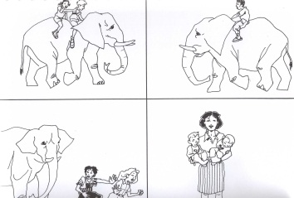
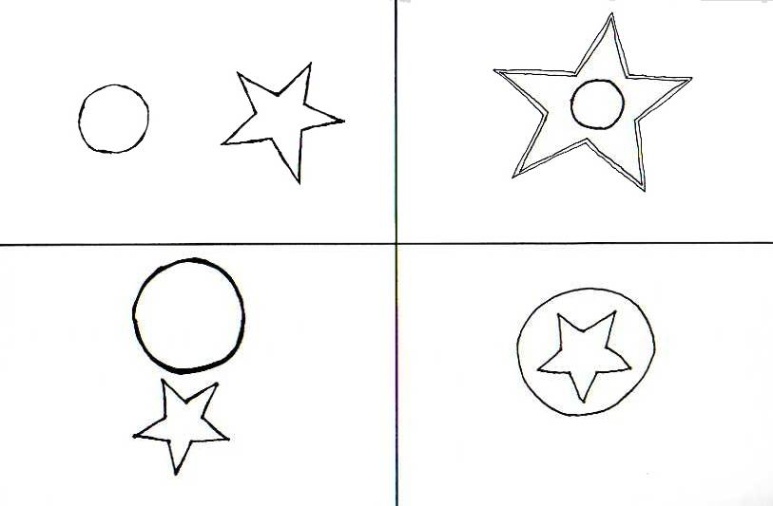
Compréhension de phrases (4 à 9 mots, Gentaz et al., 2013 et 2015)
L’éléphant les porte
Le cercle est dans l’étoile

Slide 20
En bleu écrit; En rouge oral

Slide 21
Compréhension écrite de phrases: Fin CP, ZEP
(Gentaz et al., 2015; voir aussi Sprenger-Charolles & Gentaz, 2018)
4%
58%
16%
9%
Reproduit par Goigoux et al. (2016)
58% des scores en compréhension écrite expliqués par:
5%
--- Décodage (fluence en lecture de mots inventés)
--- Suppression phonème
--- Compréhension orale de phrases
--- Vocabulaire oral
Pas Suppression syllabe
Faibles décodeurs Décodage, Sup.phonème, Voc
Bons décodeurs
Comp.Orale, Décodage

Slide 22
B4. Autres résultats francophones (voir Sprenger-Charolles et al. (1998 et 2003) pour des études longitudinales
Capacités de segmentation phonémique:
=> Facilitent l’apprentissage de la lecture
Utilisation systématique du décodage au milieu du CP
=> Mots réguliers (table) = mots inventés (tipre)
Changement rapide entre milieu et fin CP
=> Mots réguliers > mots inventés > mots irrég (sept)
Décodage = mécanisme d’auto-apprentissage
Les bons décodeurs précoces font le plus de progrès
En lecture de mots
En compréhension de textes
Synthèse des études francophone (Deacon et al., 2017) qui
reproduisent ceux des études anglophones (Castles et al., 2018)

Slide 23
B5. Une explication plausible
Phonème
Graphème: orthographe transparente
/g/
/k/
<g>
<k>
2 nouvelles connections

Slide 24
Phonème
Graphème: orthographe moins transparente
/g/
/k/
<g>
<gu>
<qu>
<c>
<k>
5 nouvelles connections

Slide 25

Compétences phonologiques détériorées (au niveau phonémique)
Orthographe opaque
Voir Dehaene et al. (2011); Kolinsky et al. (2018)
10 à 15 nouvelles connections
<g>
<gu>
<qu>
<c>
<k>
/g/
/k/
/k^{h}/

Slide 26
C. Un exemple innovant: GraphoGame Aide à l’apprentissage de la lecture
C1. Intérêt du numérique
C2. Question de méthode
C3. Résultats préliminaires
C4. Pour conclure
Zone complémentaire :
Noms des intervenants, etc.

Slide 27
C1. Intérêt du numérique (a)
Lassault & Ziegler (2018)
Présentation simultanée audio-visuelle
=> COUPLAGE, SYNCHRONISATION
Correction immédiate des erreurs
=> APPRENTISSAGE SUPERVISÉ
Suivi de l’enfant et adaptation à son niveau
=> APPRENTISSAGE INDIVIDUALISÉ
Progression du plus facile au plus complexe
=> SYSTÉMATICITÉ
Répétition massive
=> AUTOMATICITÉ
Ludique, l’élève est en situation de réussite
=> MOTIVATION

Slide 28
C1. Intérêt du numérique pour l’enseignant (b)
Travailler avec un sous-groupe (l’autre est en autonomie)
Suivre les progrès des élèves avec des indicateurs quantitatifs
Libérer du temps: tâches répétitives faites sur un ordinateur
Augmenter le temps engagé dans le code
Il faut plus de temps !
Bruno Suchaut :

Slide 29
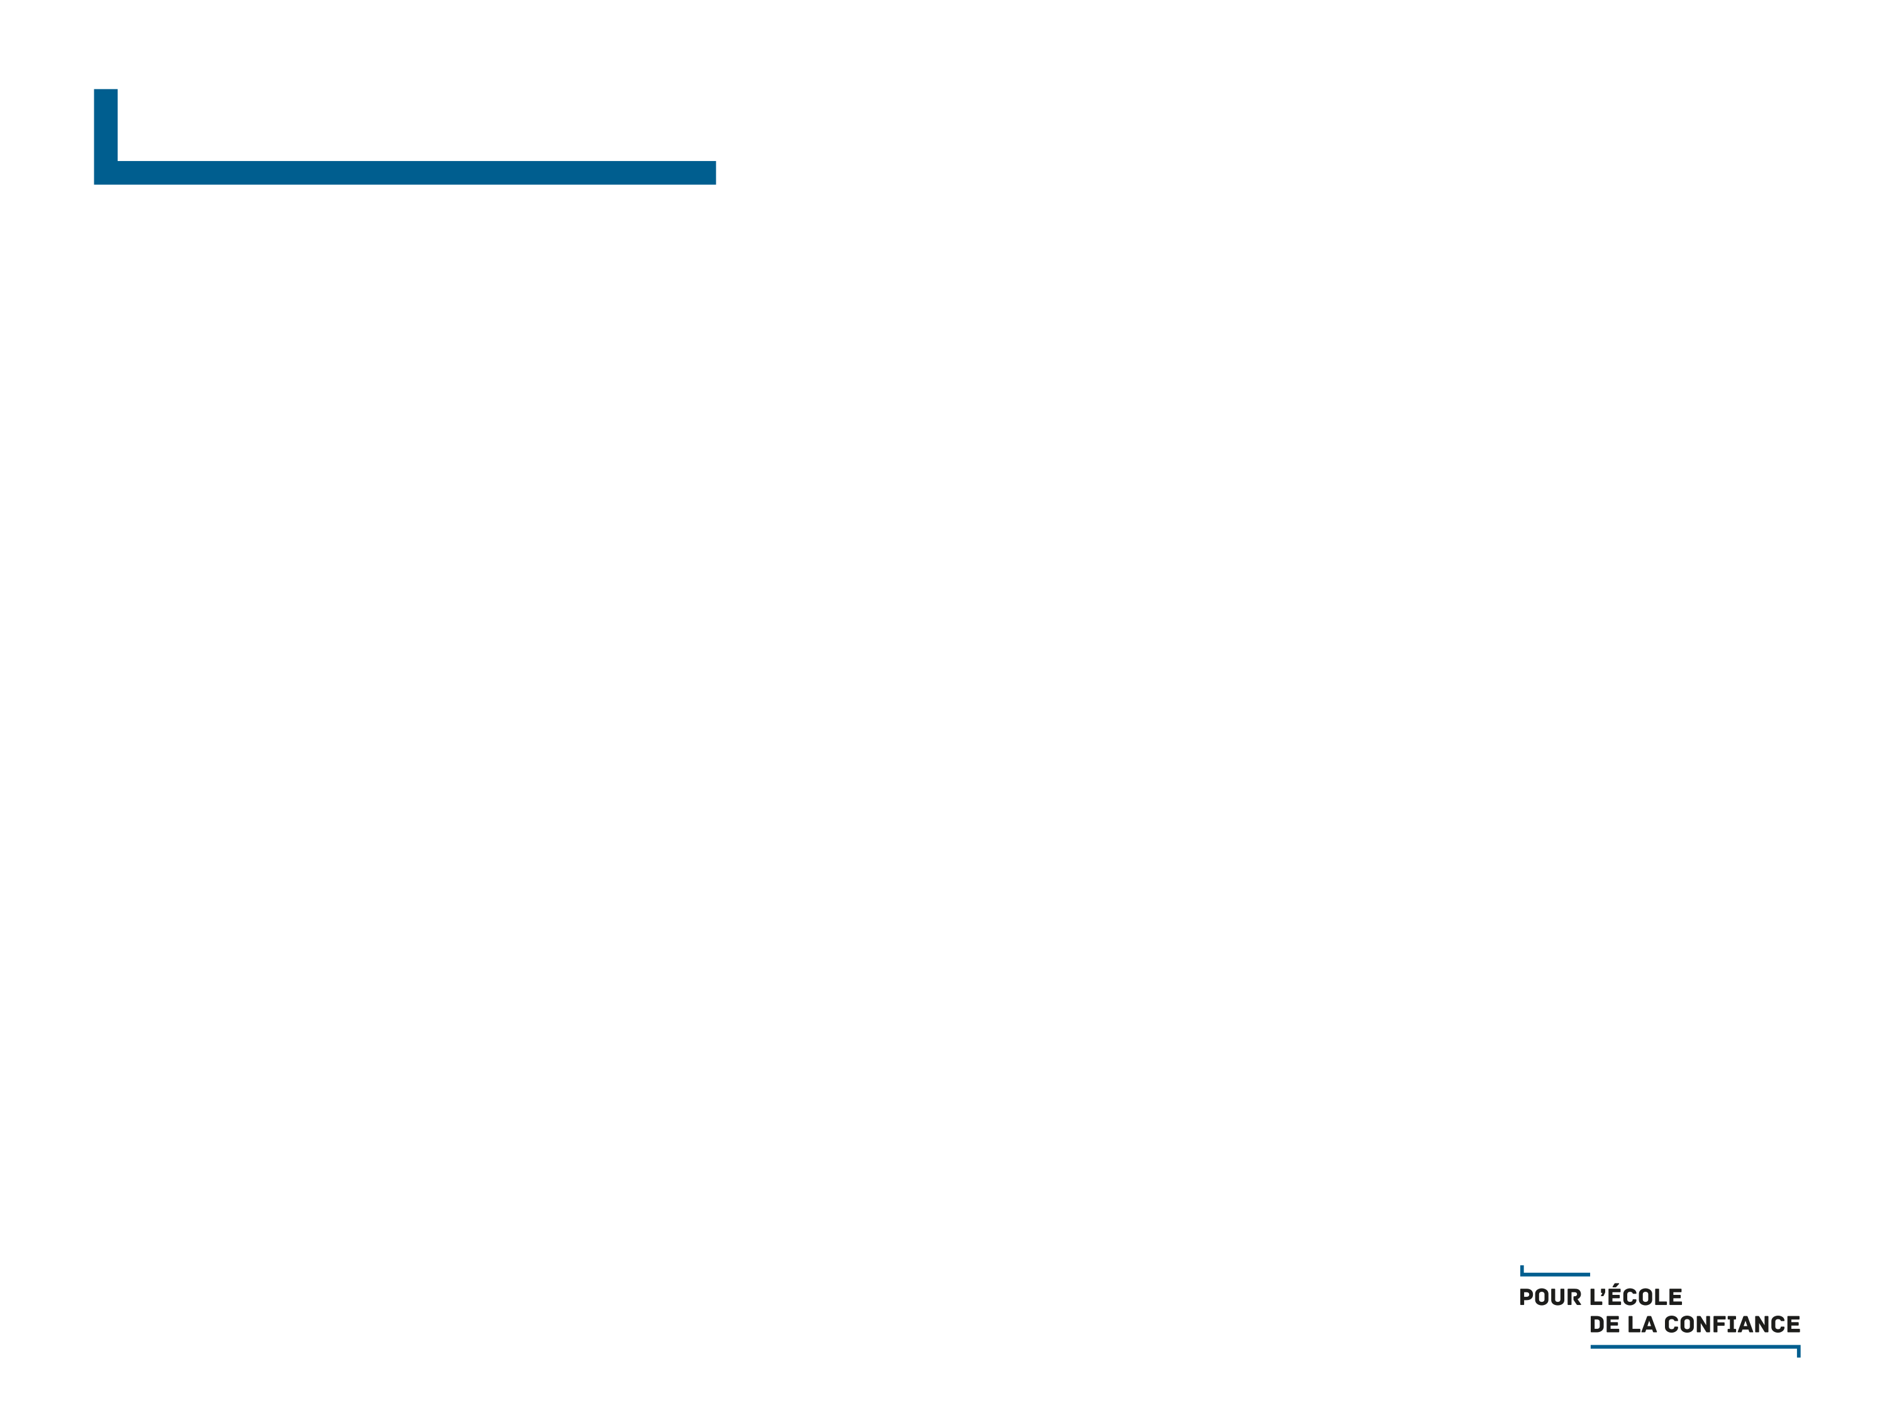


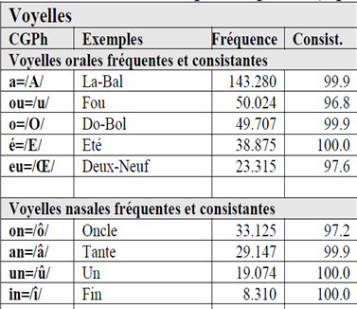
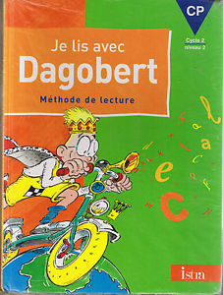
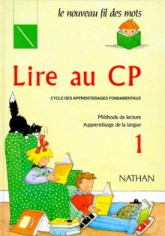
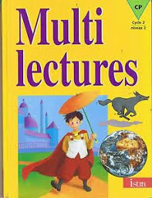

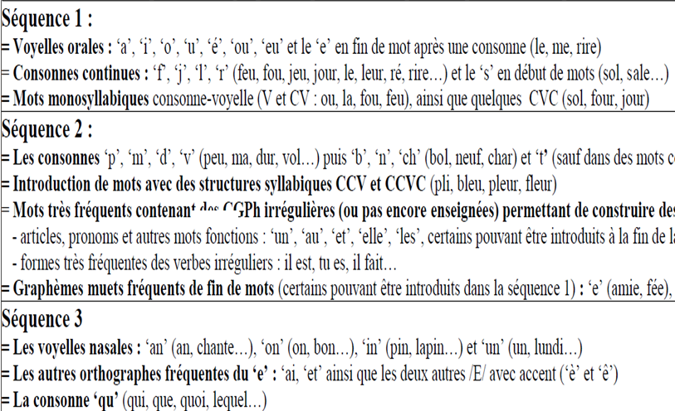
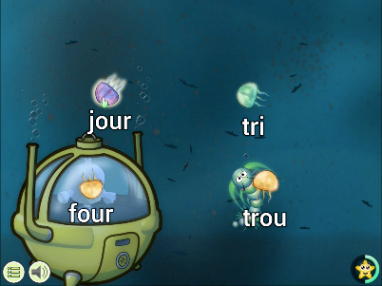

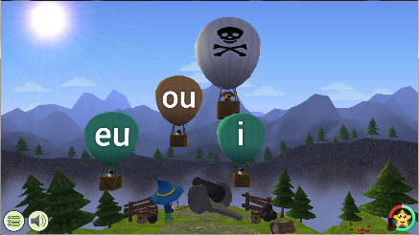
C2. Question de méthode (a)
Adaptation et évaluation de GraphoGame pour le français
Ziegler & Sprenger-Charolles
54 manuels du primaire
Analyses
Base de données
(Manulex-morpho))
50 000 mots
10 000 mots (Morpho)
2 000 000 occurrences
98%
Progression optimale
Séquences
Progression optimale
Progression optimale
Séquences

Slide 30
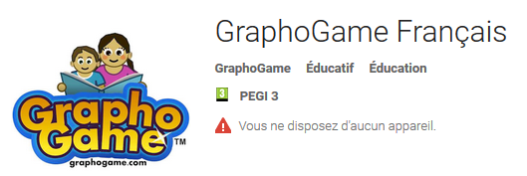
Animation vidéo

Slide 31




C3 Question de méthode: suite
Evaluation à moyenne échelle
Pré-test :
Lecture
Math
Langage Oral
Phonologie
Attention
Post-test :
Lecture
Math
Evaluations nationales :
Lecture
Math
Post-test :
Lecture
Math
494 élèves
5 mois
4 mois
2017/2018
CP
CE1
Pré-test
Post-test
Evaluations nationales
Post-test
482 élèves
5 mois
4 mois
2018/2019
CP
CE1
31

Slide 32
C4. Résultats préliminaires (Ziegler et al., en cours)
Comparaison Age - Age Lecture (Alouette)
C4.1. Les élèves, issus essentiellement des REP+ rattrapent
- en 5 mois
- un retard initial de 4 mois
Ils sont en fin de CP dans la moyenne nationale
7,0
6,9
Age
6,8
6,7
Age Lecture
6,6
6,5
Age (années)
6,4
6,3
6,2
6,1
6,0
5,9
5,8
5,7
5,6
5,5
Pré
Post
F(1, 449) = 223, p < .0001)
32

Slide 33
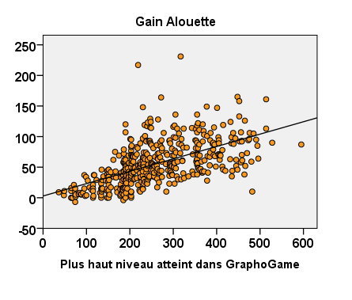
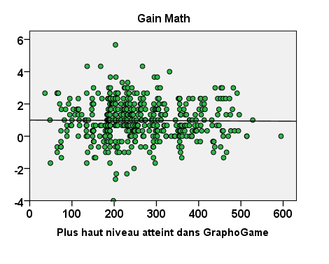
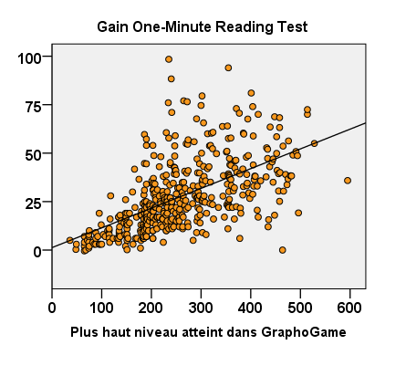
C4.2. Leur progrès n’est pas le résultat du logiciel
r = ,58
Mots par minute (Δ Post-Pre)
r = ,57
Mots par minute (Δ Post-Pre)

Slide 34
C4.3. Résultats aux évaluations nationales (4 mois après)
Pré-test :
Post-test :
Evaluations nationales:
Lecture
Math
5 mois
4 mois
CP
CE1
*
p<.08
**
**
**

Slide 35
C4. Pour conclure
Résultats prometteurs car l’intervention a permis de combler le retard des enfants en lecture après seulement 5 mois d’intervention
En attendant les résultats du groupe témoin « maths », les corrélations avec les paramètres du jeu et les résultats suggèrent que le logiciel a un effet bénéfique sur la progression des élèves en lecture
Cette recherche montre l’intérêt du dispositif EvalAide :
- Capacité à détecter rapidement les besoins
- Prédire le succès des interventions
- Mieux prendre en charge la diversité
- Evaluer des dispositifs pédagogiques
innovants

Slide 36
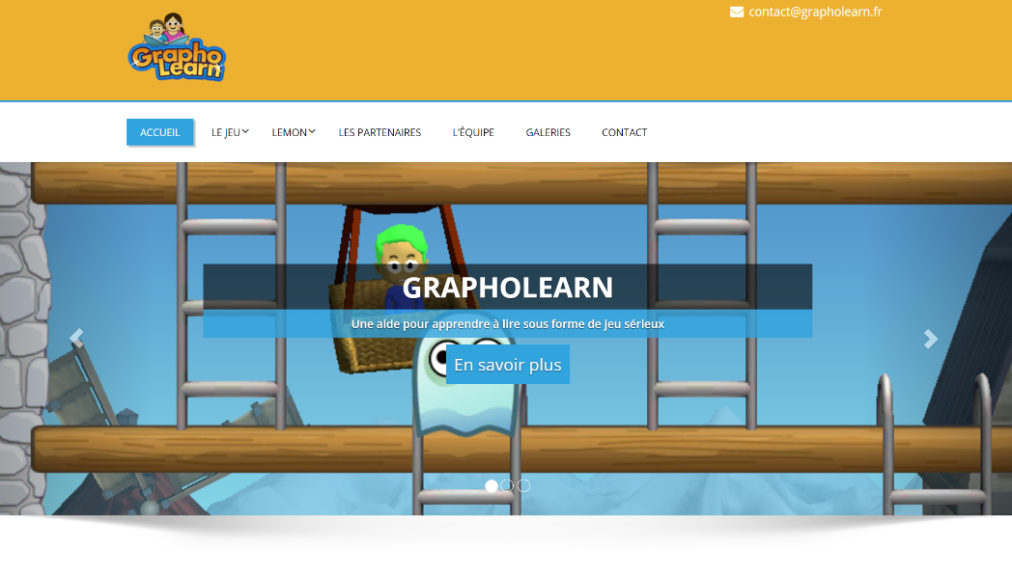
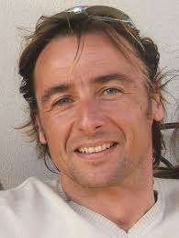
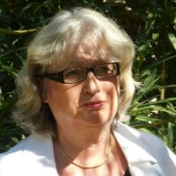
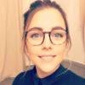


L’équipe
Site internet : www.grapholearn.fr
Johannes Ziegler
Liliane Sprenger-Charolles
Julie Lassault
Edouard Alavoine
Jean-Patrice Albrand

Slide 37
Contact :
Nom et prénom Sprenger-Charolles Liliane adresse mél Liliane.Sprenger.Charolles@gmail.com site internet https://scholar.google.fr/citations?view_op=list_works&hl=fr&gmla=AJsN-F6wa4wpRZ_LwuaOO8ASCB0RjN22yc45Cw-Ur-LpazUJlphlGHTgk97YPkr8OfbImiJ3muxt7bUE4j6-u4wXSysebZq-4A&user=napOWWsAAAAJ

